Slide 1
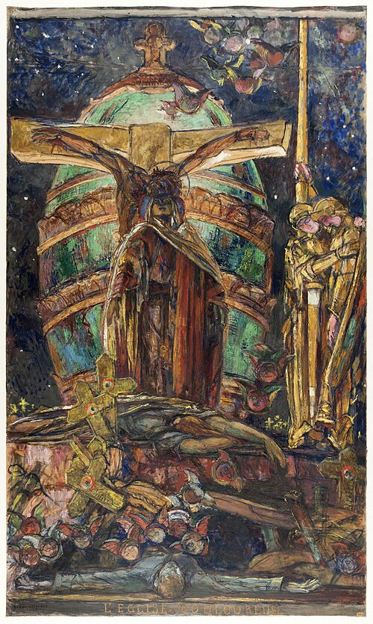
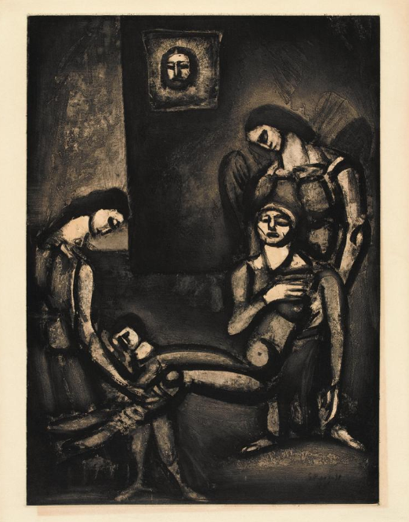
Séance 3 : L’art des « Nouveaux chrétiens »
Georges Rouault, « Le juste, comme le bois de santal, parfume la hache qui le frappe », 1926-1948, eau-forte et aquatinte sur papier vélin, 58x42 cm., Paris, musée national d’art moderne.
George Desvallières, L’Église douloureuse, 1926, huile sur toile, 255x151 cm., Paris, Musées des Beaux-Arts de la Ville de Paris

Slide 2
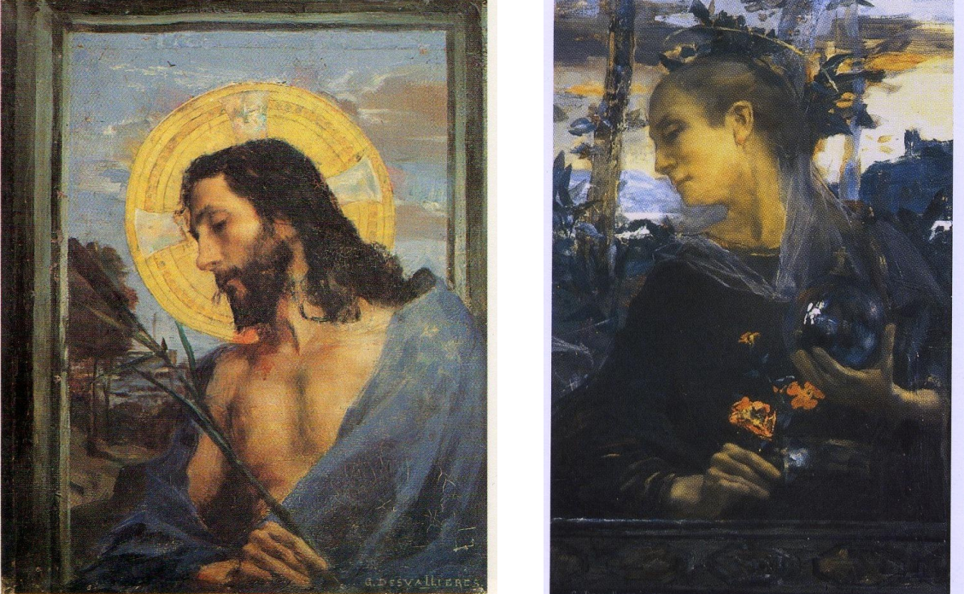
George Desvallières, Tête de Christ, Ecce Homo, ca. 1887, hst, 45 x37 cm, localisation inconnue
Desvallières, Sainte Marie, Rose Mystique, 1887, hst 65 x 43 cm, Helsinki, Ateneum Art Museum

Slide 3
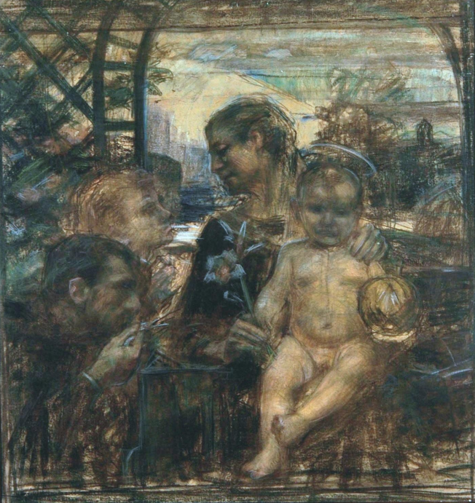
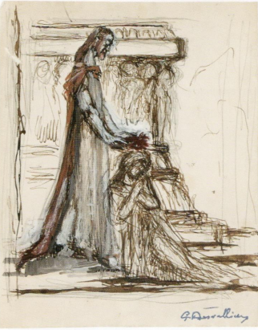
Desvallières, Vierge aux donateurs, 1890, craie et pastel sur papier calque collé sur toile, 85 x 50 cm, Reims, Musée des Beaux-Arts
Desvallières, Christ et Madeleine, esquisse, ca. 1902, mine de plomb, encre noire et gouache sur papier, 23 x 18 cm, Paris coll. particulière

Slide 4
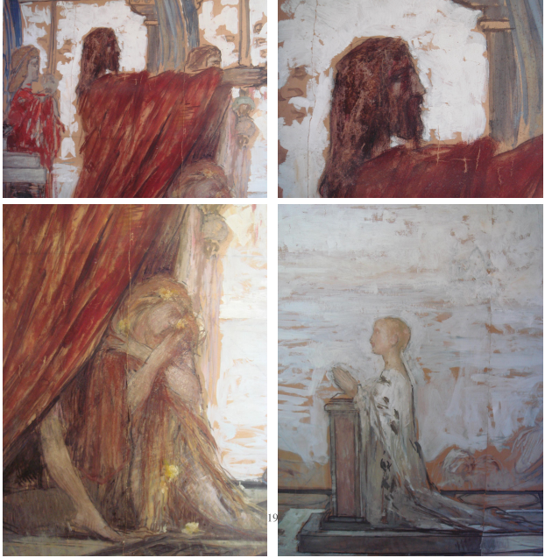
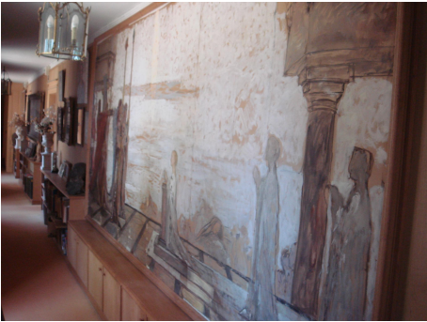
Desvallières, La Première Communion de Jean Paladilhe, ca. 1902, hst, 182 x 415 cm, coll particulière

Slide 5
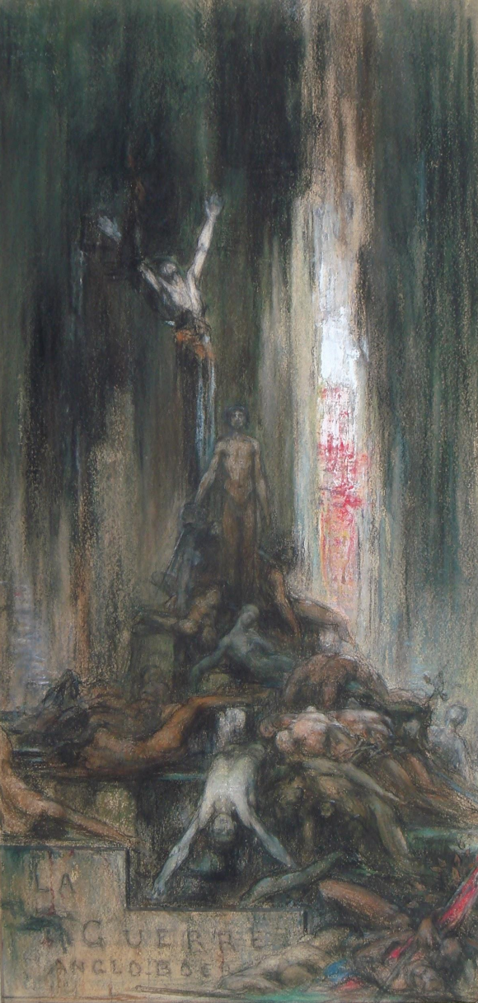
George Desvallières, La Guerre Anglo-Boer, ca. 1901-2, pastel et gouache sur papier, 54 x 26 cm, coll particulière

Slide 6
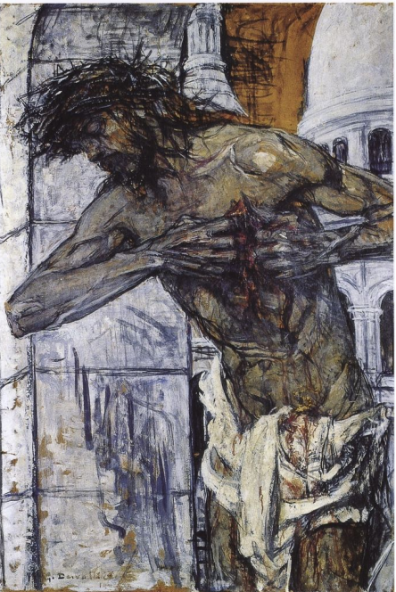
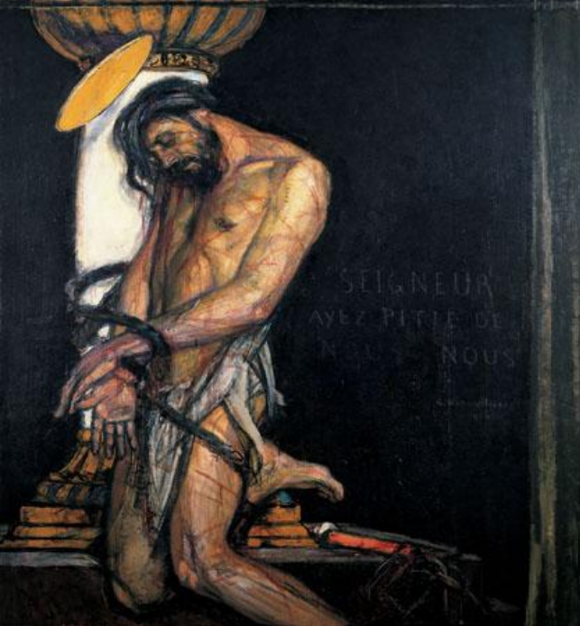
Desvallières, Le Sacré-Coeur, 1905, huile sur papier marouflé sur panneau, 106 x 72 cm, coll particulière
Desvallières, Christ à la colonne, 1910, hst, 160 x 149 cm, Paris, Musée d’Orsay

Slide 7
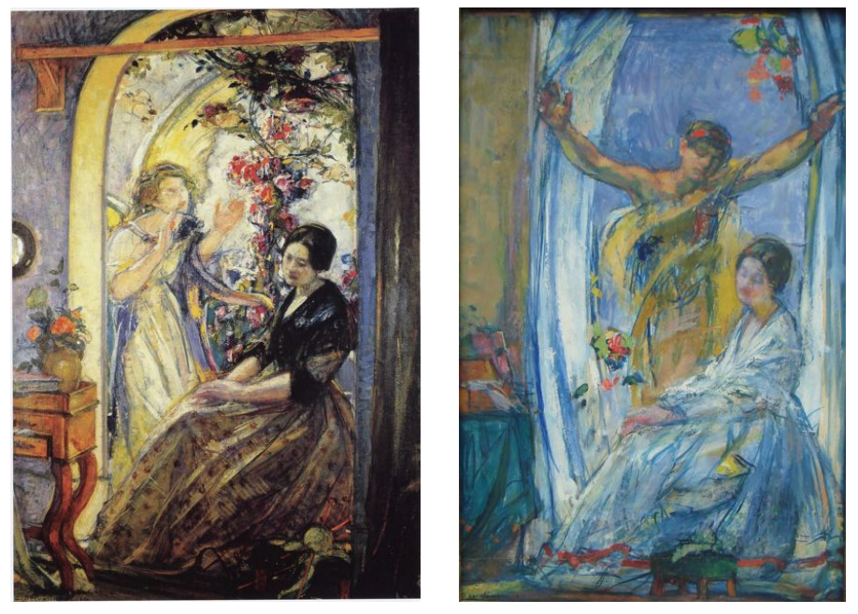
Desvallières, Annonciation, 1910, hst, 136 x 95 cm, coll particulière
Desvallières, Annonciation, 1912, huile sur papier marouflé sur toile, 65 x 45 cm, coll particulière

Slide 8
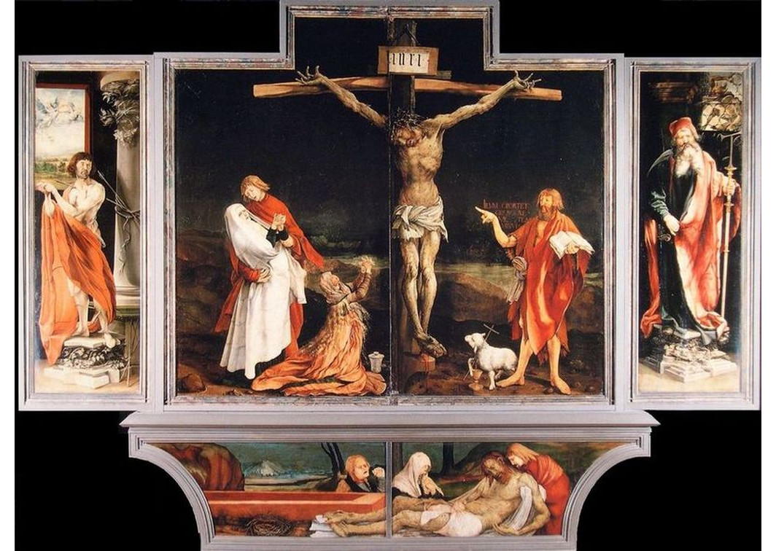

Slide 9
Desvallières, Le Sacré-Coeur, 1905, huile sur papier marouflé sur panneau, 106 x 72 cm, coll particulière
Desvallières, Christ à la colonne, 1910, hst, 160 x 149 cm, Paris, Musée d’Orsay

Slide 10
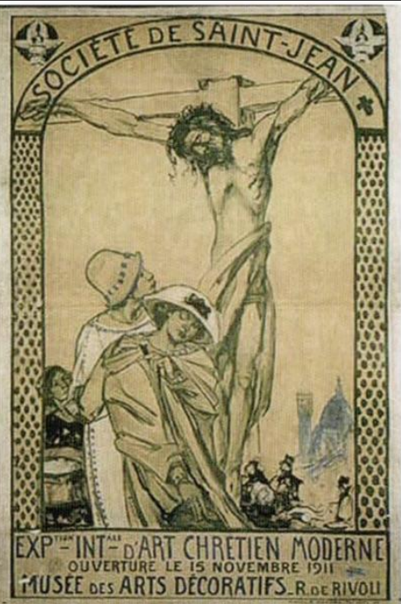
Desvallières, affiche pour l’Exposition d’art chrétien moderne, 1911, 160 x 110 cm, Paris, Louvre

Slide 11
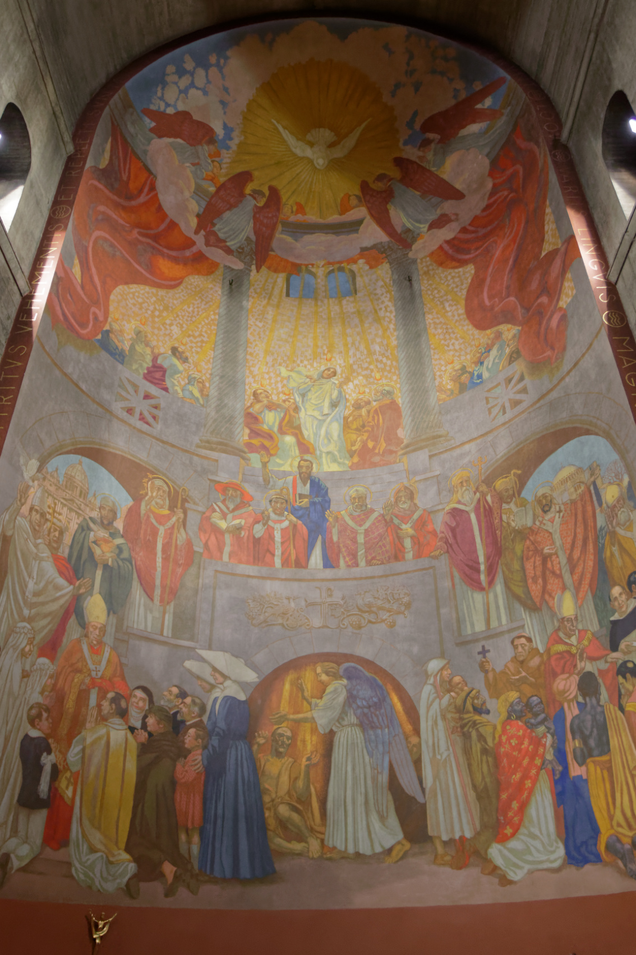
Maurice Denis, Fresques de la Pentecôte, 1928. église du Saint-Esprit, Paris

Slide 12
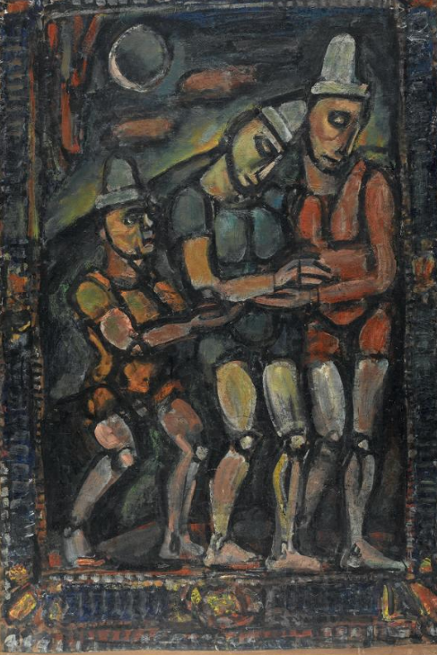
Georges Rouault, Le clown blessé, 1932, huile sur papier marouflé sur toile, 199 x 119 cm, Paris, Centre Pompidou

Slide 13
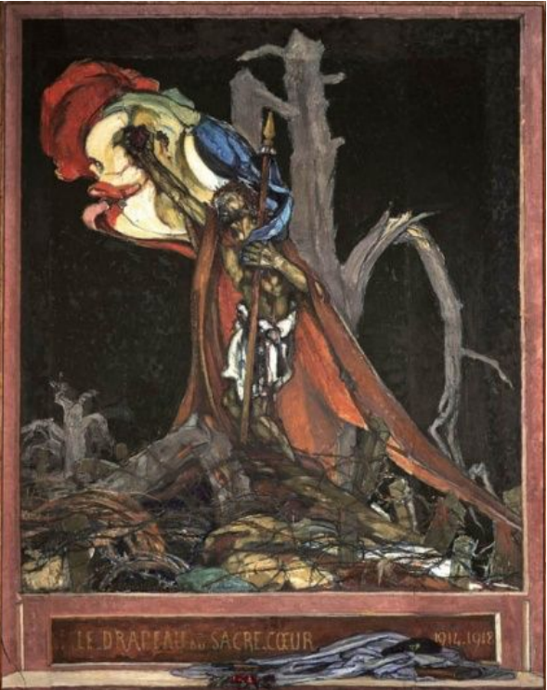
Desvallières, Le Drapeau du Sacré-Cœur, 1918, huile sur papier marouflé sur toile, 295 x 225 cm, Eglise de Verneuil-sur-Avre

Slide 14
George Desvallières, L’Église douloureuse, 1926, huile sur toile, 255x151 cm., Paris, Musées des Beaux-Arts de la Ville de Paris

